Slide 1
Organigramme TMA SQUAD 3

Slide 2



Organisation Inetum
Gouvernance
Directeur de projet | Arnaud DEMARQUE
Directrice de projet Adjointe | Anne LEOBON
Transition et Transformation Manager | Claire PASTICIER
Correspondant Sécurité Projet | Fabrice DUCHEMIN
Responsable qualité | Alban TEXIER / David CORRADINO
Formation
Talend ESB
BIRT
Correspondant Sécurité Projet
DP
Directeur
Projet
CSP
Responsable
Qualité
Transformation
Manager
Besoins
CARL
Planisware
RQ
TM
Service
Sentinelle
SQUAD 1
SQUAD 2
SQUAD 3
Dev
Dev
Référents
Référent Service Squad #1 et #2 | Nadège RENARD
Référents
Référent Service | Alain HELIAS
SQUAD 1
SQUAD 2
SQUAD 3
Référents Services
Squad 1
CP Squad #1 | Hélène DURY
Squad 2
CP Squad #2 | Yoann JULIEN
Squad 3
CP Squad #3 | Samuel GRANDBARBE
RS
RS
RS
RS
RS
Equipe SUPPORT
Support | Adil BERRADA
Support | Jean-Claude BERNEDE
Support | Ylana LEFEBVRE
Equipe SUPPORT
Support | Benjamin CHAPUT
Support | Rami-Roauf BENBEKHMA
Equipe SUPPORT
Support | Serigne DIADHIOU
RS
Métier
CP
CP
CP
Equipe DEV
Développeur | Mohamed LACHKAR
SIG | Mamady SAMASSA
Développeur | Hamza LOUNISSI
Equipe DEV
Développeur | Anass MASAOUDI
Développeur | Laurent NAVARRO
Testeur | Mickael DE CONINCK
RA
RA
RA
RA
RA
RA
Equipe DEV dédiés aux CR Occitanie
Equipe Transverse
Développeur (Talend) | Jérémie PRANGERE
Développeur (JIRA) | Renaud DARIDAN
LeadTech DEV | Sébastien LE-FUSTEC
DevOps | Mohammed MEHDAOUI
Dev
Dev
QA
Dev
Dev
QA
Dev
Dev
QA
Technologique
Equipe OPS
Administrateur OPS | Philippe VITE
Administrateur OPS | Mikael RICHARDSON
Administrateur OPS | Frédéric BALLAND
Administrateur OPS | William DE CASTELLANE
Administrateur OPS | Steve KERHARO
Administrateur OPS | Nicolas COLLETTE
Equipe OPS dédiés aux CR Occitanie
Ops
Ops
Ops
Notes:
Ajouter la design autotity

Slide 3
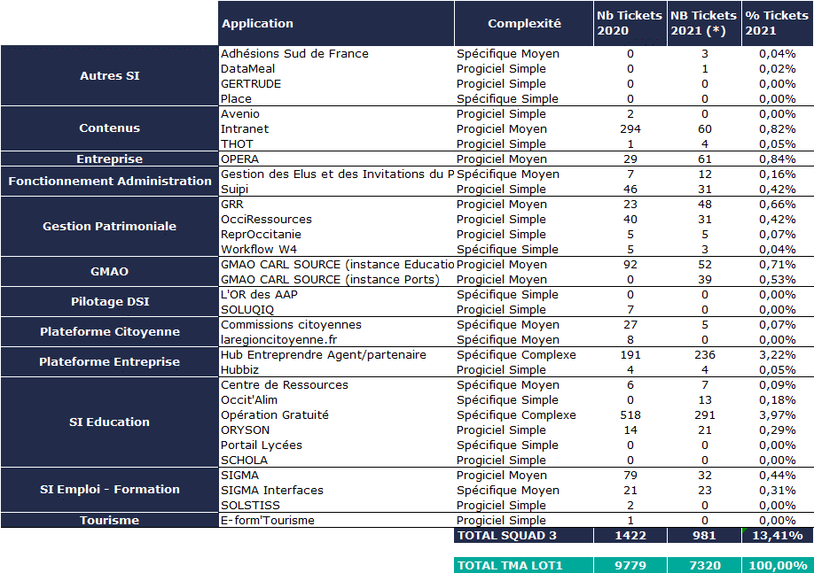








Organisation Inetum
Squad 3
Chef de Projet TMA-INETUM : Samuel GRANDBARBE
Référent Service TMA-INETUM : Alain HELIAS
FONCTIONNEMENT
ADMINISTRATION
PATRIMOINE
EMPLOI
GMAO
EDUCATION
ENTREPRISE
AUTRES
Typologie Applicative | Simple | Moyen | Complexe | Total
Spécifique | 5 | 6 | 2 | 13
Progiciel | 13 | 6 | 0 | 19
Total | 18 | 12 | 2 | 32
Notes:
Fonctionnement administration (pour Gedelib)=> squad 1

Slide 4
Focus Squad 3
SQUAD 3
Nom | Prénom | Fonction | email
LEOBON | Anne | Directrice de Projet | anne.leobon@inetum.com
DE CONINCK | Mickael | Testeur | mickael.de-coninck@inetum.com
RICHARDSON | Mikael | INGENIEUR DE PROD | mikael.richardson@inetum.com
DIADHIOU | Serigne | Support N2 | serigne.diadhiou@inetum.com
LACHKAR | Mohamed | DEV | mohamed.lachkar@inetum.com
MASAOUDI | Anass | DEV | anass.masaoudi@inetum.com
NAVARRO | Laurent | DEV | laurent.navarro@inetum.com
PASTICIER | Claire | CP | claire.pasticier@inetum.com
HELIAS | Alain | CP | alain.helias@inetum.com
DE-GEITERE | Stéphane | INGENIEUR DE PROD | stephane.de-geitere@inetum.com
GRANDBARBE | Samuel | CP | samuel.grandbarbe@inetum.com
​
​

Slide 5
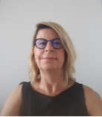
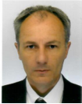
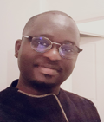
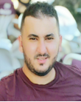
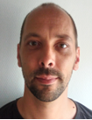
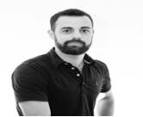
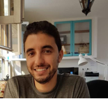
SQUAD 3
RP
CP
Anne LEOBON
Alain HELIAS
DeV
DeV
Anass MASAOUDI
Serigne DIADHIOU
DeV
DeV
Mikael DE CONINCK
Laurent NAVARRO
DeV
DeV
Mohamed LACHKAR
Stéphane De Geitere

